Slide 1
HTTP client

Slide 2

目
查询
HTTP client
Contents

Slide 3
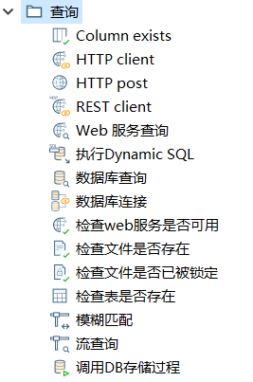
HTTP client
查询
查询是转换里面的第七个分类。
查询是用来查询数据源里的数据并合并到主数据流中。

Slide 4
HTTP client
查询

Slide 5

HTTP client
HTTP client
HTTP client是使用GET的方式提交请求，获取返回的页面内容。

Slide 6
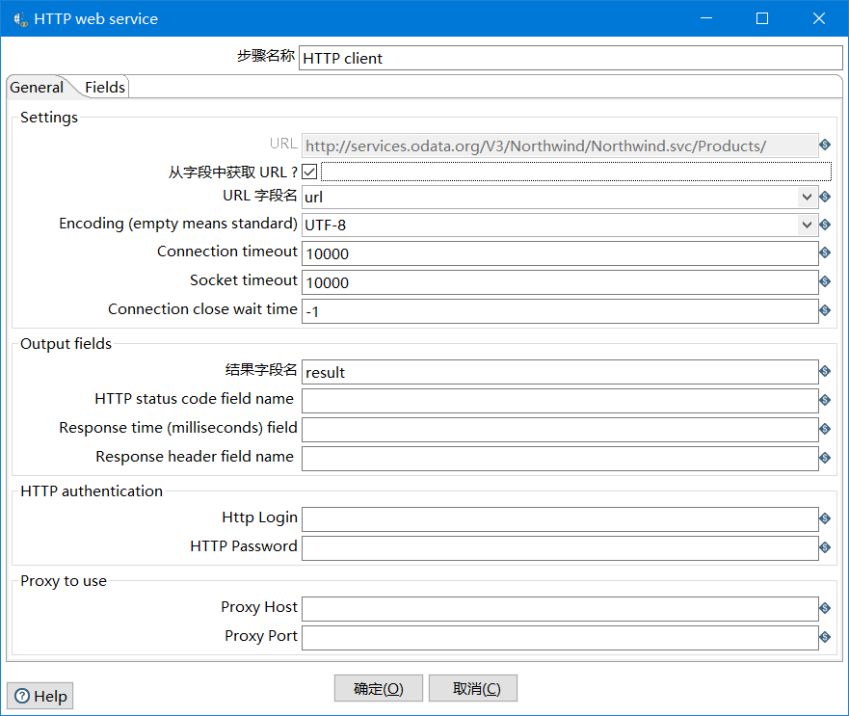
HTTP client
HTTP client
直接输入路径

Slide 7
HTTP client
HTTP client
从字段中获取URL

Slide 8
HTTP client
自定义常量数据
自定义常量数据是用来生成一些不变的数据。

Slide 9
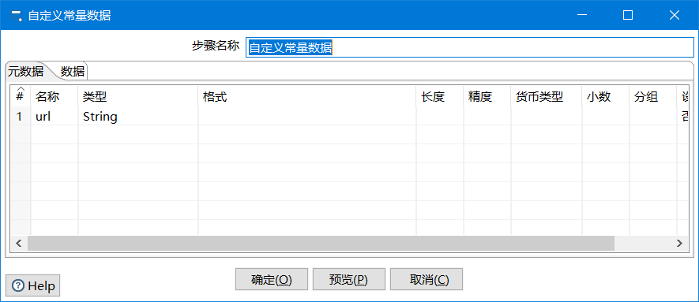
HTTP client
自定义常量数据
字段名称和类型

Slide 10
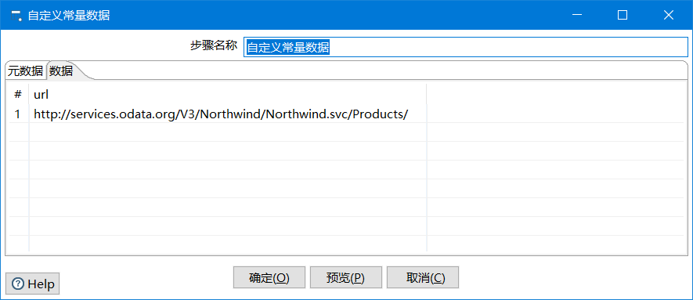
HTTP client
自定义常量数据
常量数据

Slide 11
任务
HTTP client
从网络上获取xml，解析出ProductID、ProductName、SupplierID、CategoryID，保存到Excel中
地址：http://services.odata.org/V3/Northwind/Northwind.svc/Products/
任务

Slide 12

HTTP client
分析
输入：Excel输入
查询：HTTP client
输入：Get data from XML
输出：Microsoft Excel输出

